Slide 1
Proyecto final - Machine Learning 2
Integrantes:
Michael Andrés Mora Poveda
Jorge Armando Serrano Duque
Daniel Cadavid Zuleta
Oscar Yesid Cárdenas Santos
Saul Andrés Garnica Gutiérrez
Machine Learning 50258
Semana 8
Docente: Nathalia Orozco Morales
5 de Mayo 2023

Slide 2
Caso de estudio
Para el proyecto final de esta materia, se tiene previsto utilizar el dataset de Diabetes publicado por la Universidad de Wisconsin - Madison. Para dicho conjunto de datos, la idea es realizar un análisis exploratorio muy breve dado que este paso fue realizado en la materia de Fundamentos de IA en la semana 2. Luego procederemos a realizar algunos ajustes de data cleaning y normalización para nuestros features.
Finalmente, procederemos a realizar la aplicación de 3 algoritmos (Logistic regression, Naive Bayes y Random Forest) sobre dicho dataset con la idea de compararlos y seleccionar el mejor modelo de clasificación.

Slide 3
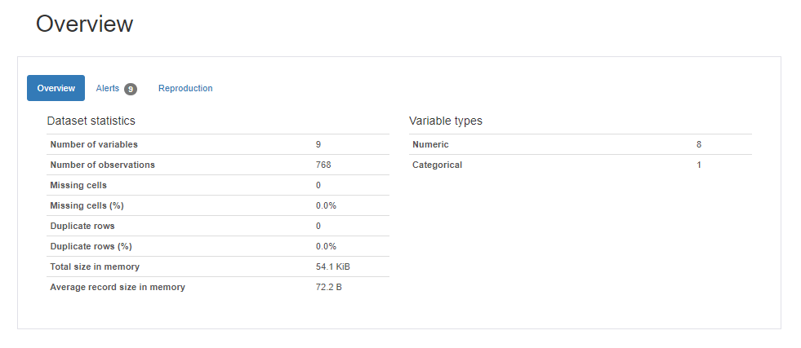
Vista previa de la composición del data set
Se realiza el análisis del dataset, mediante la herramienta de pandas profiling, el cual brinda una visualización exploratoria mucho más detallada que lo que se puede observar con el método .describe().
En él, podemos revisar tipos de columnas en el dataframe, valores únicos, valores perdidos,valores mínimos y máximos, mediana, media, moda, rangos y rango IQR, valores frecuentes, correlaciones entre otros.
Imagen propia

Slide 4
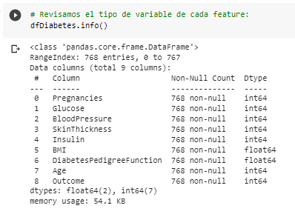
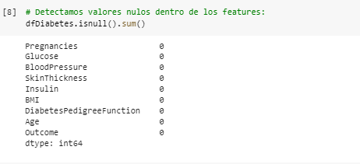
Revisión de las variables del data set
Imagen propia
Imagen propia
En este punto se identifica y se presta especial atención en la columna SkinThickness, en donde los valores en ceros serán tratados para realizar la adecuación y limpieza de la información.

Slide 5
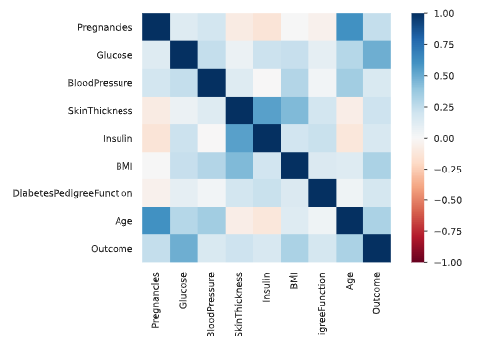
Matriz de Correlación
Imagen propia
En este punto se identifican algunas relaciones importantes entre algunos features, como por ejemplo: Insulin y SkinThickness.

Slide 6
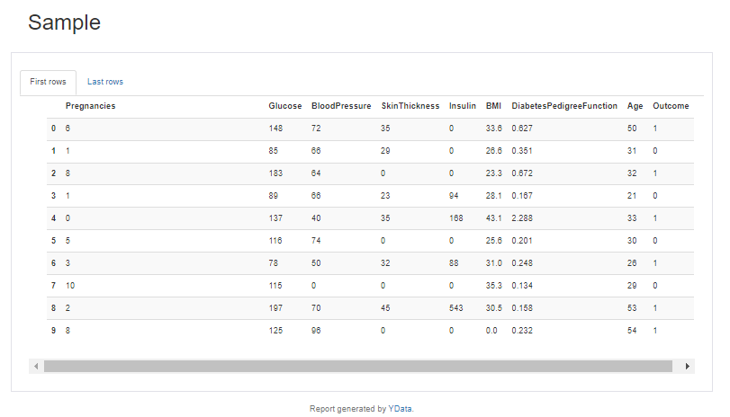
Sample del data set
Visualización de los datos, que nos ofrece el reporte realizado con pandas Profiling.
Imagen propia

Slide 7
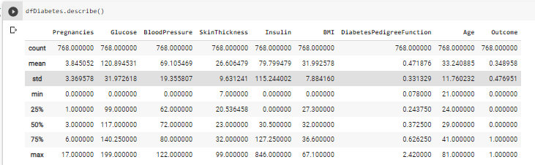
Descripción del data set
Hacemos uso del método .describe al dataframe en donde podemos observar datos estadísticos de forma rápida y sencilla.
Imagen propia

Slide 8
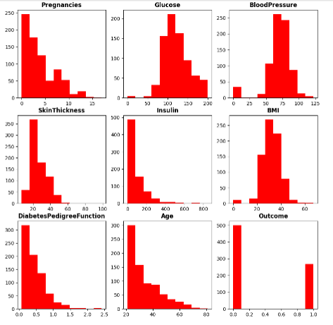
Distribución general
Generamos histogramas para observar la distribución de los datos en cada una de las columnas dispuestas en el dataframe:
Imagen propia

Slide 9
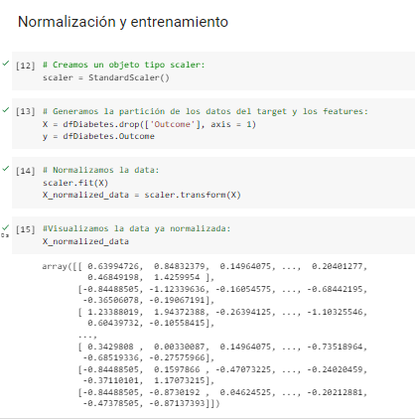
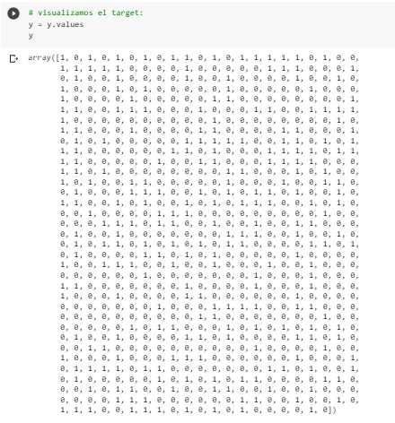
Normalización y entrenamiento
Imágenes propias
Imágenes propias

Slide 10
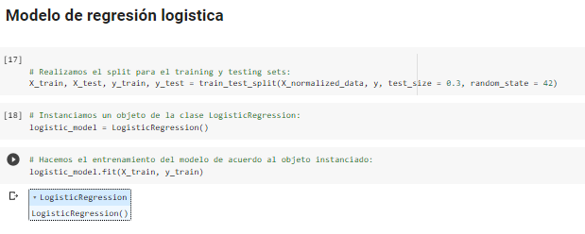
Normalización y entrenamiento
Imágenes propias

Slide 11
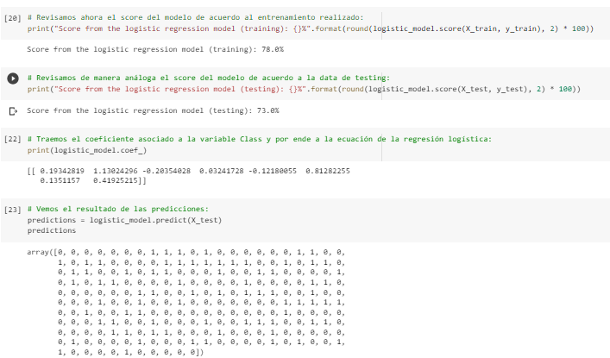
Revisión de el rendimiento y métricas para el modelo
Imágen propia

Slide 12
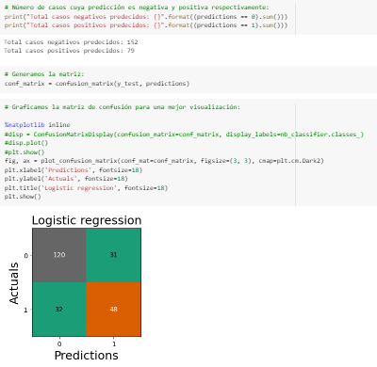
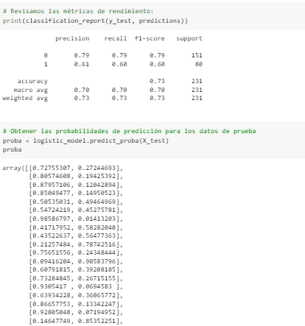
Revisión de el rendimiento y métricas para el modelo
logistic regression
Imagen propia
Imagen propia
Al observar la matriz de confusión, notamos que tenemos 31 falsos positivos, 32 falsos negativos, 120 verdaderos positivos y 48 verdaderos negativos

Slide 13
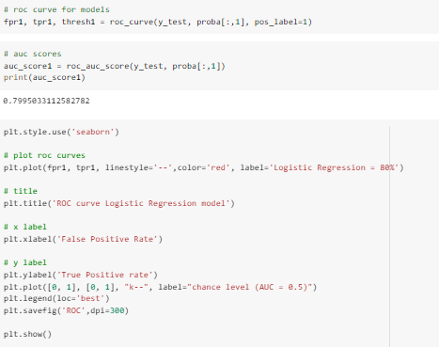
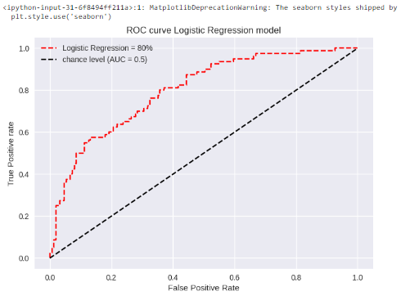
Revisión de el rendimiento y métricas para el modelo Logistic Regression
Se hace uso de la curva AUC_ROC sobre el test set para evaluar el rendimiento del modelo, se hace uso de un umbral de 0.5, Esto nos ayudará a ver que tan buena es la precisión en la predicción entre si se tiene o no se tiene diabetes
Imagen propia
Imagen propia
Nuestro modelo tiene un acierto en la predicción del 80%.

Slide 14
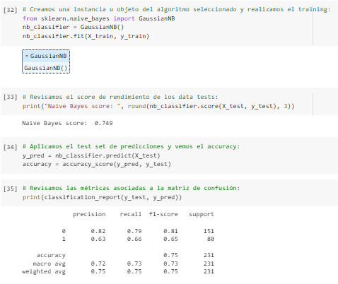
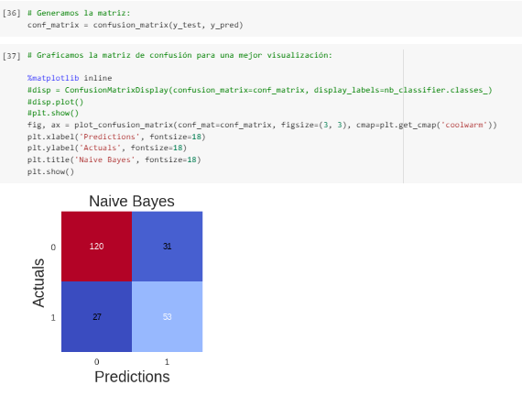
Revisión de el rendimiento y métricas para el modelo
Naive Bayes
Imagen propia
Imagen propia
Al observar la matriz de confusión, notamos que tenemos 31 falsos positivos, 27 falsos negativos, 120 verdaderos positivos y 53 verdaderos negativos

Slide 15
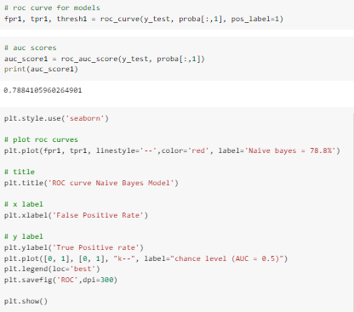
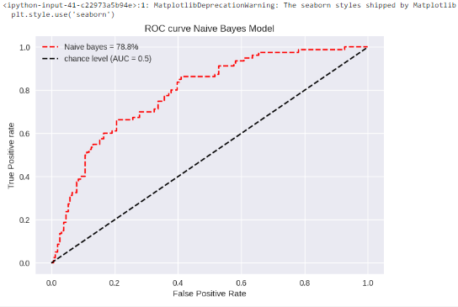
Revisión de el rendimiento y métricas para el modelo Naive Bayes
Se hace uso de la curva AUC_ROC para evaluar sobre el test set el rendimiento del modelo, se hace uso de un umbral de 0.5, Esto nos ayudará a ver que tan buena es la precisión en la predicción entre si se tiene o no se tiene diabetes
Imagen propia
Imagen propia
Nuestro modelo tiene un acierto en la predicción del 78,8%.

Slide 16
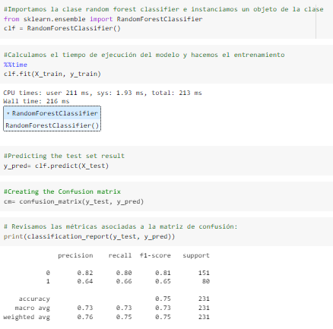
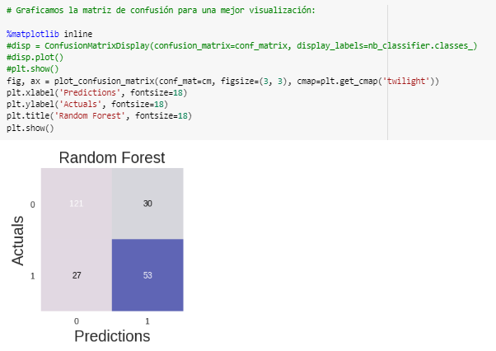
Revisión de el rendimiento y métricas para el modelo
Random Forest
Imagen propia
Imagen propia
Al observar la matriz de confusión, notamos que tenemos 30 falsos positivos, 27 falsos negativos, 121 verdaderos positivos y 53 verdaderos negativos.

Slide 17
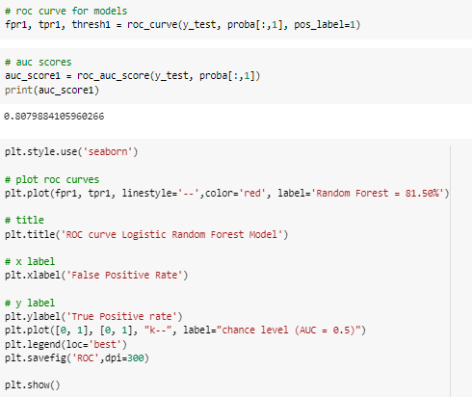
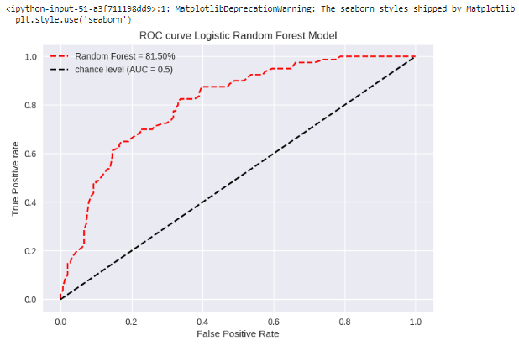
Revisión de el rendimiento y métricas para el modelo Random Forest
Se hace uso de la curva AUC_ROC sobre el test set para evaluar el rendimiento del modelo, se hace uso de un umbral de 0.5, Esto nos ayudará a ver que tan buena es la precisión en la predicción entre si se tiene o no se tiene diabetes
Imagen propia
Imagen propia
Nuestro modelo tiene un acierto en la predicción del 81,50%.

Slide 18
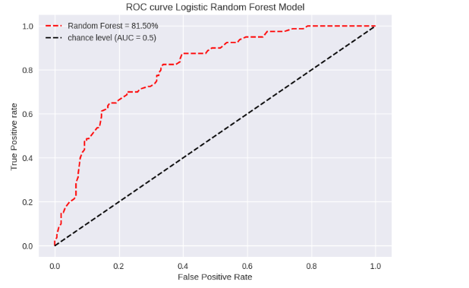
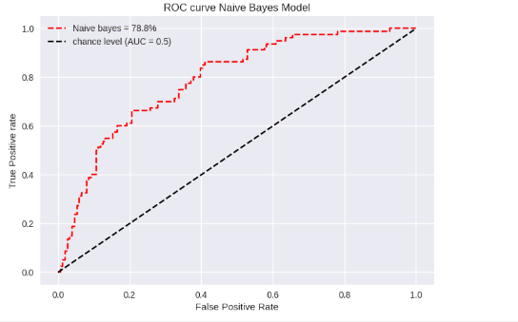
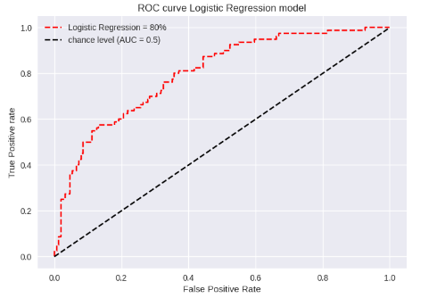
Comparativa curva AUC ROC
Imagen propia
Imagen propia
Imagen propia

Slide 19
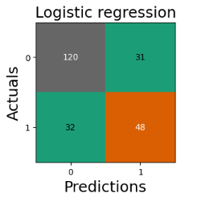
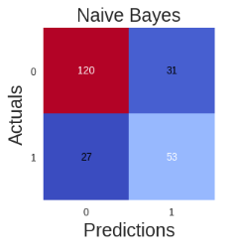
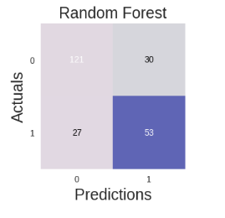
Comparativa Matriz de confusión
Imágenes propias

Slide 20
Conclusiones:
Con el resultado obtenido en la matriz de confusión y en la curva AUC-ROC, el resultado en el acierto de la predicción fue del 80% en el modelo logistic regression del 78,8% en el modelo Naive Bayes y del 81,50% en el modelo Random Forest, lo anterior muestra que los modelos tienen buen rendimiento, destacando el rendimiento de Random Forest.
La data del conjunto de datos estaba limpia y tenía una calidad aceptable.
La calidad de la data en general se encuentra en buen estado, no contiene missing values y/o nulls de forma excesiva que impidan el data quality para el modelo.
No vemos underfitting ni overfitting, es decir, los modelos están balanceados frente a su performance.
Se aplicaron 3 modelos con un dataset que presentaba una información balanceada entre sus distintas columnas y el rendimiento fue bastante similar.
La cantidad de features es adecuada y no expone la estabilidad del modelo..

Slide 21
Referencias:
Example gallery — seaborn 0.12.2 documentation. (s/f). Pydata.org. Recuperado el 3 de mayo de 2023, de https://seaborn.pydata.org/examples/index.html
Lafuente, A. S. (2020, febrero 10). Pandas Profiling. Análisis exploratorio de datos. Saturdays.AI. https://medium.com/saturdays-ai/an%C3%A1lisis-exploratorio-de-datos-con-pandas-profiling-cf13e0e4a8f5
NumPy documentation — NumPy v1.24 manual. (s/f). Numpy.org. Recuperado el 3 de mayo de 2023, de https://numpy.org/doc/stable/
Ollé, J. (2019, enero 23). Qué es y cómo interpretar una regresión logística. Conceptos Claros; Jordi Ollé. https://conceptosclaros.com/que-es-regresion-logistica/
Pandas documentation — pandas 2.0.1 documentation. (s/f). Pydata.org. Recuperado el 3 de mayo de 2023, de https://pandas.pydata.org/docs/
Pandas Profiling — mlfinlab 1.5.0 documentation. (n.d.). Mlfinlab.com. Retrieved May 3, 2023, from https://www.mlfinlab.com/en/latest/external/pandas_profile.html

